Slide 1
Отчет о летнем- периоде в средней группе
Выполнили
воспитатели Рябцева О. А., Афанасьева С. А.

Slide 2
Цель и задачи летнего периода работы
Летнюю работу с детьми в детском саду принято называть оздоровительной, она имеет свою специфику. Важно использовать летнее время для укрепления здоровья детей и добиться, чтобы ребёнок окреп, поправился и закалился.
Цель летнего периода работы: создание в группе и на участке детского сада максимально эффективных условий для организации оздоровительной работы и развития познавательных интересов воспитанников в летний период.
Основными задачами работы на летний оздоровительный период являлись:
- реализовать систему мероприятий, направленных на оздоровление и физическое развитие детей, их нравственное воспитание, развитие любознательности и познавательной активности, формирование культурно-гигиенических и трудовых навыков;
- формирование у воспитанников привычки к здоровому образу жизни;
- формирование навыков безопасного поведения;
- развитие познавательных интересов воспитанников;
- создать условия, обеспечивающие охрану жизни и здоровья детей, для самостоятельной, творческой деятельности детей на участке.

Slide 3
Условия организации работы в летний период
- организация водно-питьевого режима (наличие индивидуальных кружек, чайника с охлажденной кипяченой водой);
- организация закаливающих процедур (индивидуальные полотенца для рук, ног, тазик с водой соответствующей температуры).
- организация безопасных условий пребывания детей в ДОУ (проверка исправности оборудования на прогулочной площадке, осматривание участка перед прогулкой на наличие гвоздей, битого стекла, вырытых ям и т.д.).
- контроль перегрева воспитанников на прогулке в жаркий период (головные уборы, чередование пребывания дошкольников под прямыми лучами солнца с играми в тени).
В течении дня осуществлялись различные виды закаливания: сон при открытых окнах, воздушные, солнечные ванны, гимнастика после сна, дыхательная гимнастика. Одежда детей соответствовала температурному режиму.

Slide 4
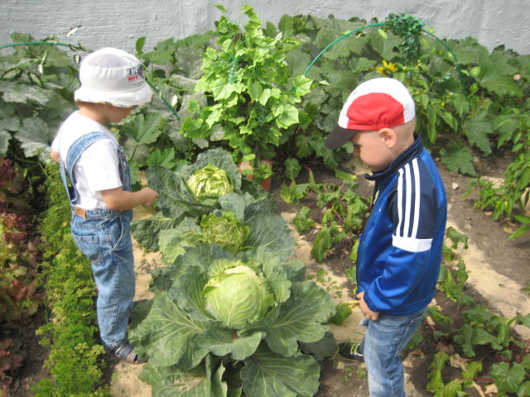
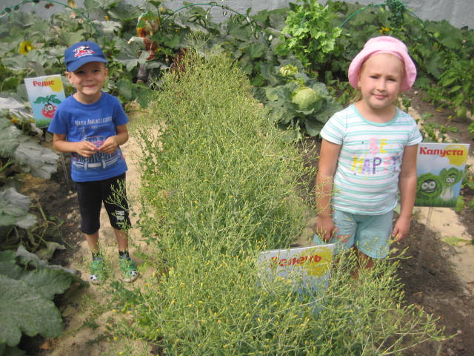
Летние дни были насыщены увлекательными, познавательными мероприятиями.
Для детей были организованы мероприятие спортивные и музыкальные мероприятия: « Здраствуй , лето!», «Праздник мячей и воздушных шаров» , «День Флага», « До свидания, лето!» и др.
Проводилась продуктивная деятельность рисование, лепка, аппликация в соответствии с планом работы группы.
Выполнялись работы на приусадебном участке.

Slide 5
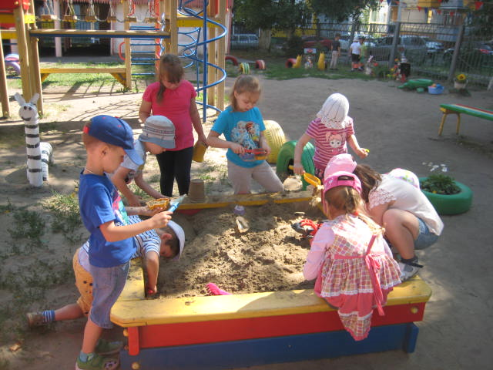
В течение летнего оздоровительного периода проводились закаливающие мероприятия в соответствии с планом:
обеспечивалось пребывание детей на свежем воздухе (приём, зарядка, прогулки, игры после ужина, развлечения);
во время прогулки дети принимали воздушные и солнечные ванны;
в жаркую погоду выносилось оборудование для игр с водой и песком.

Slide 6
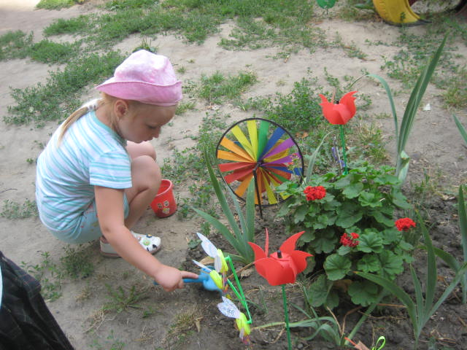
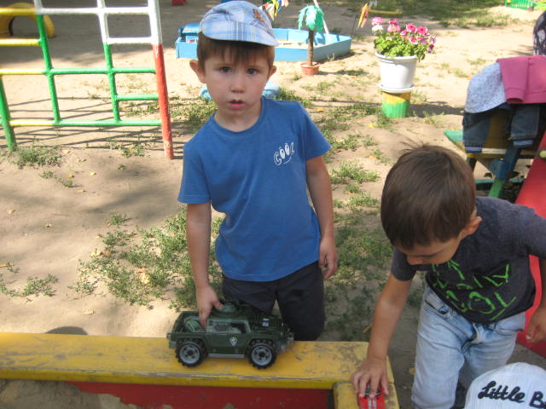
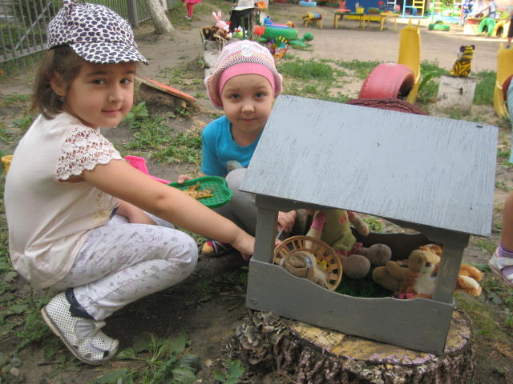

Slide 7
Проводились различные виды познавательной деятельности:
- чтение и заучивание рассказов К.Д.Ушинского «Лето», «Четыре желания»; Н.Полякова «Доброе лето», Е. Благинина «Дождик-дождик» и т.д.;
- беседы: «Что такое друг», «Для чего нужны друзья»,
- чтение сказок: А. С. Пушкина «Сказка о рыбаке и рыбке», «По щучьему велению», Г. Х. Андерсена «Гадкий утёнок»
Подвижные игры:
«Пробеги тихо»,
«Кто ушёл?»,
«Бармалей»,
«Теремок»,
«Волк и козлята»,
«Муха-Цокотуха».

Slide 8
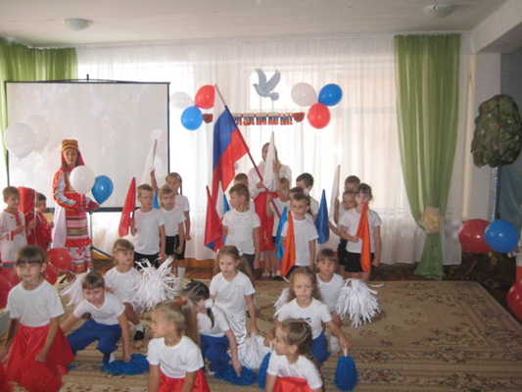
Наши праздники «День флага»
Великолепен русский флаг,
Он словно символ нашей чести,
И убоится каждый враг,
Когда под ним люд русский вместе.

Slide 9
При подготовке праздника «День флага» была проведена предварительная работа:
- рассматривали иллюстрации с символами России;
- заучивали пословицы о Родине;
- организовывали беседы: «Мы живём в России»;
- лепка «Флаг России».

Slide 10
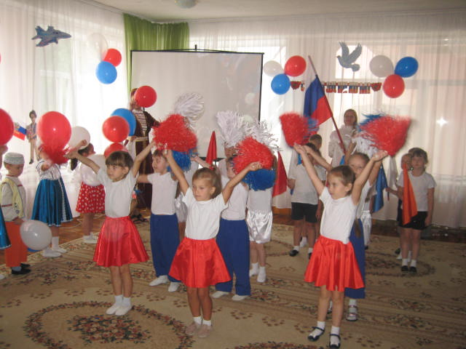
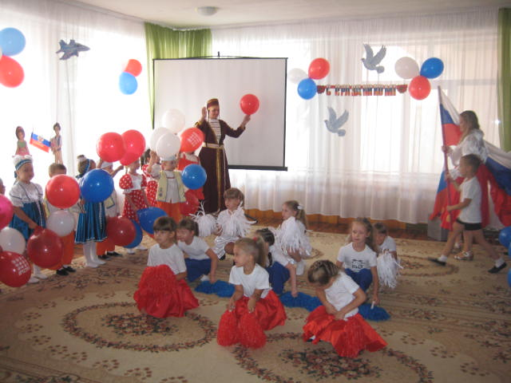
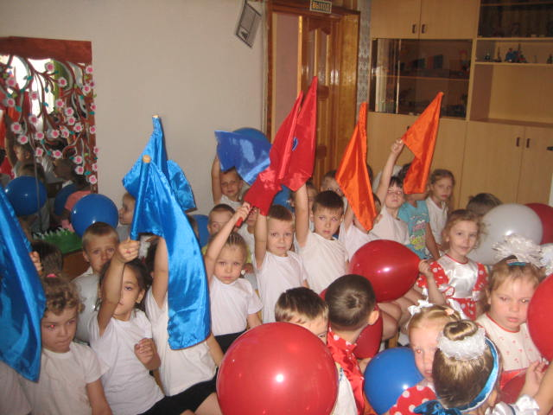
Цель праздника: - воспитывать граждан своей страны через любовь к своей Родине. - формировать основы патриотизма. - вызвать у детей положительные эмоции.

Slide 11
«Праздник цветов»
Цель праздника:
- создать радостное весёлое настроение у детей.
- закрепить знания о цветах и месте их произрастания.
- воспитывать бережное отношение к природе, желание помочь.
Мероприятие проводилось на свежем воздухе в нем участвовали дети….

